Slide 1
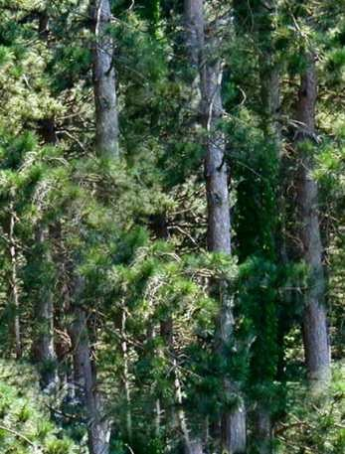
Правила поведения на природе
Выполнила воспитатель МБДОУ д/с № 188
Николаева О.А

Slide 2


Slide 3
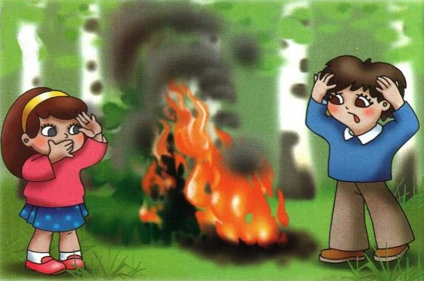
Разводить костры и пытаться добыть огонь. Страшные лесные пожары – человеческих рук дело

Slide 4
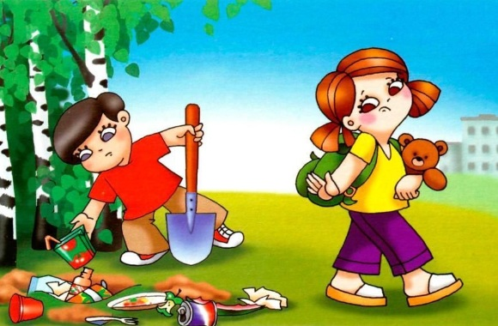
Оставлять мусор, даже закапывать. Нужно брать пакеты и уносить пищевые отходы, пластиковые бутылки и прочее с собой до ближайшего населенного пункта

Slide 5
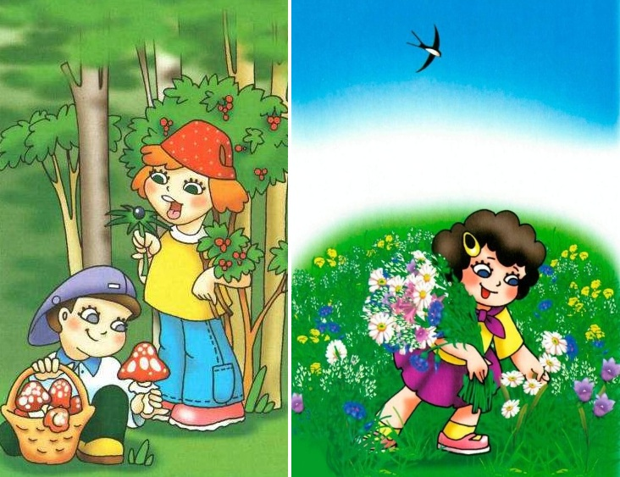
Пробовать незнакомые ягоды и грибы (можно отравиться), рвать цветы (они завянут уже через полчаса), ломать руками стебли растений (некоторые могут быть ядовиты или вызвать аллергию);

Slide 6
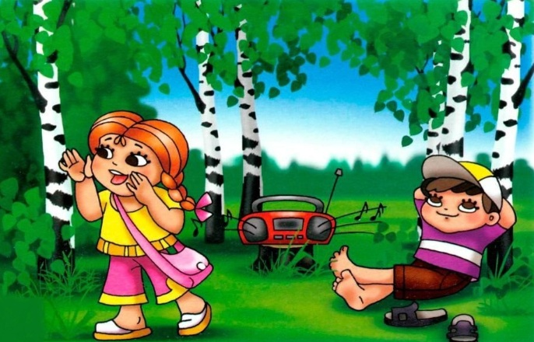
Уходить в сторону от тропинки и от людей, прятаться от тех, с кем пришел в лес, оставлять человека одного в лесу, особенно других детей; громко кричать без необходимости

Slide 7
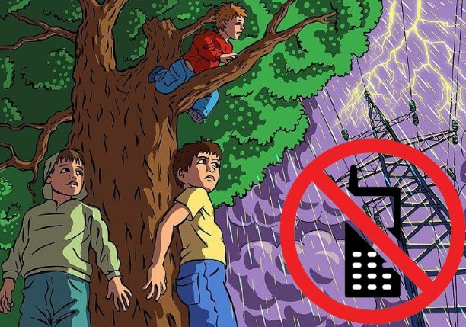
Включать сотовый телефон во время грозы

Slide 8
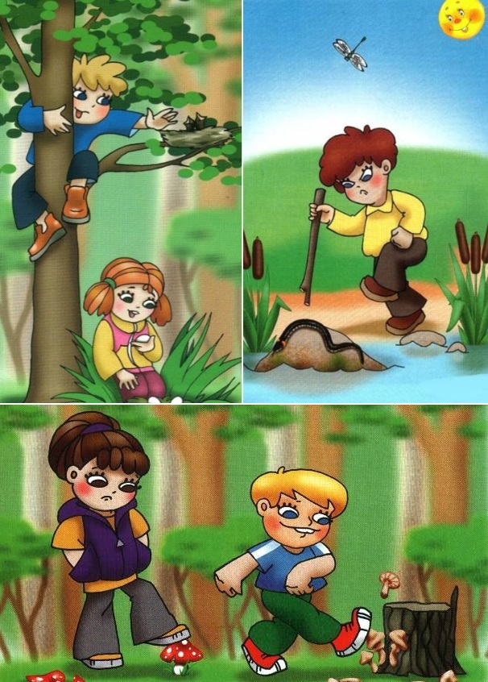
Губить природу – разорять гнезда птиц, норки мелких животных, муравейники, осиные гнезда, ломать живые ветки деревьев, растаптывать и пинать грибы

Slide 9
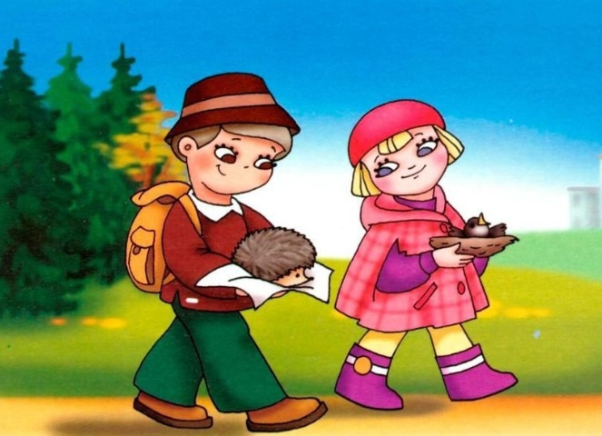
Трогать животных и тем более забирать их из леса. Животное или птица, если они позволили себя поймать, могут быть больны, и это опасно.

